Slide 1
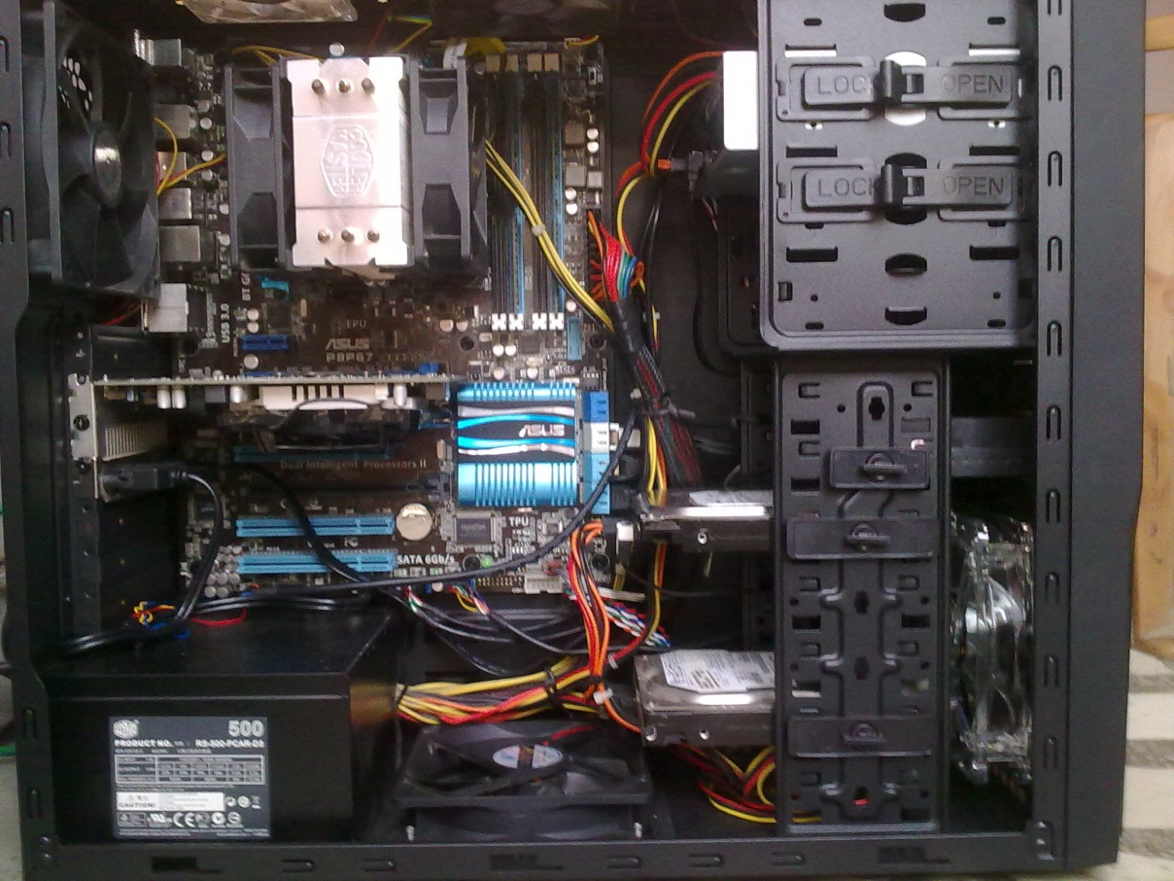
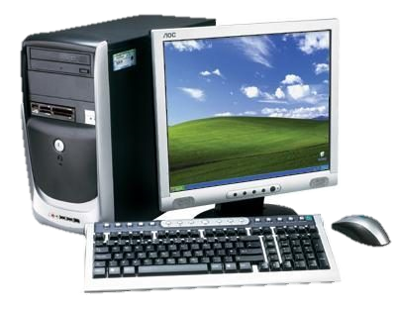
INFORMÁTICA
INFORMACIÓN
automática
¿Qué es la información?

Slide 2
INFORMACIÓN
5V → 1 (VERDAD / SI)
0V → 0 (FALSO / NO)
00000001 11111110 00000001 11111110 00000001 11111110 00000001 11111110 00000001 11111110 00000001 11111110
Dígito Binario
8 bits = 1 Byte
1 Byte = 1 palabra
Binary digit
B
it

Slide 3
la Información

Slide 4
Múltiplos de la Información
8 bit(b) =
1 Byte (B)
1024 B =
1 KiloByte (KB)
1024 KB =
1 MegaByte (MB)
1024 MB =
1 GigaByte (GB)
1024 GB =
1 TeraByte (TB)
1024 TB =
1 PetaByte (PB)

Slide 5
Múltiplos de la Información
Ejercicio de examen i
Si tengo un MP3 de 4 GB y sé que de promedio una canción pesa 5 MB…
1. ¿Cuantas canciones caben en mi MP3?
2. Estimando que la duración media de una canción es de 3 min., ¿cuántas horas de música caben?

Slide 6
Múltiplos de la Información
Ejercicio de examen iI
En un PC de la clase de informática se han descargado todas las fotos del viaje a Italia, en total son 2,100 fotos.
Si tengo un pendrive de 8 GB y sé que de promedio una foto pesa unos 4 MB…
¿Cuantas veces tendré que llenar mi pendrive para llevármelas todas?

Slide 7
Múltiplos de la Información
Ejercicio de examen iII
Si mi contrato de conexión a internet especifica que tengo una conexión de 20 Mega por sg...
(20 Mb/sg)
¿En cuanto tiempo me bajaré una película de aproximadamente 1 GB?

Slide 9
TIPOS Información
INSTRUCCIONES
SEÑALES DE CONTROL
DIRECCIONES
DATOS
NUMÉRICOS
ALFANUMÉRICOS

Slide 10
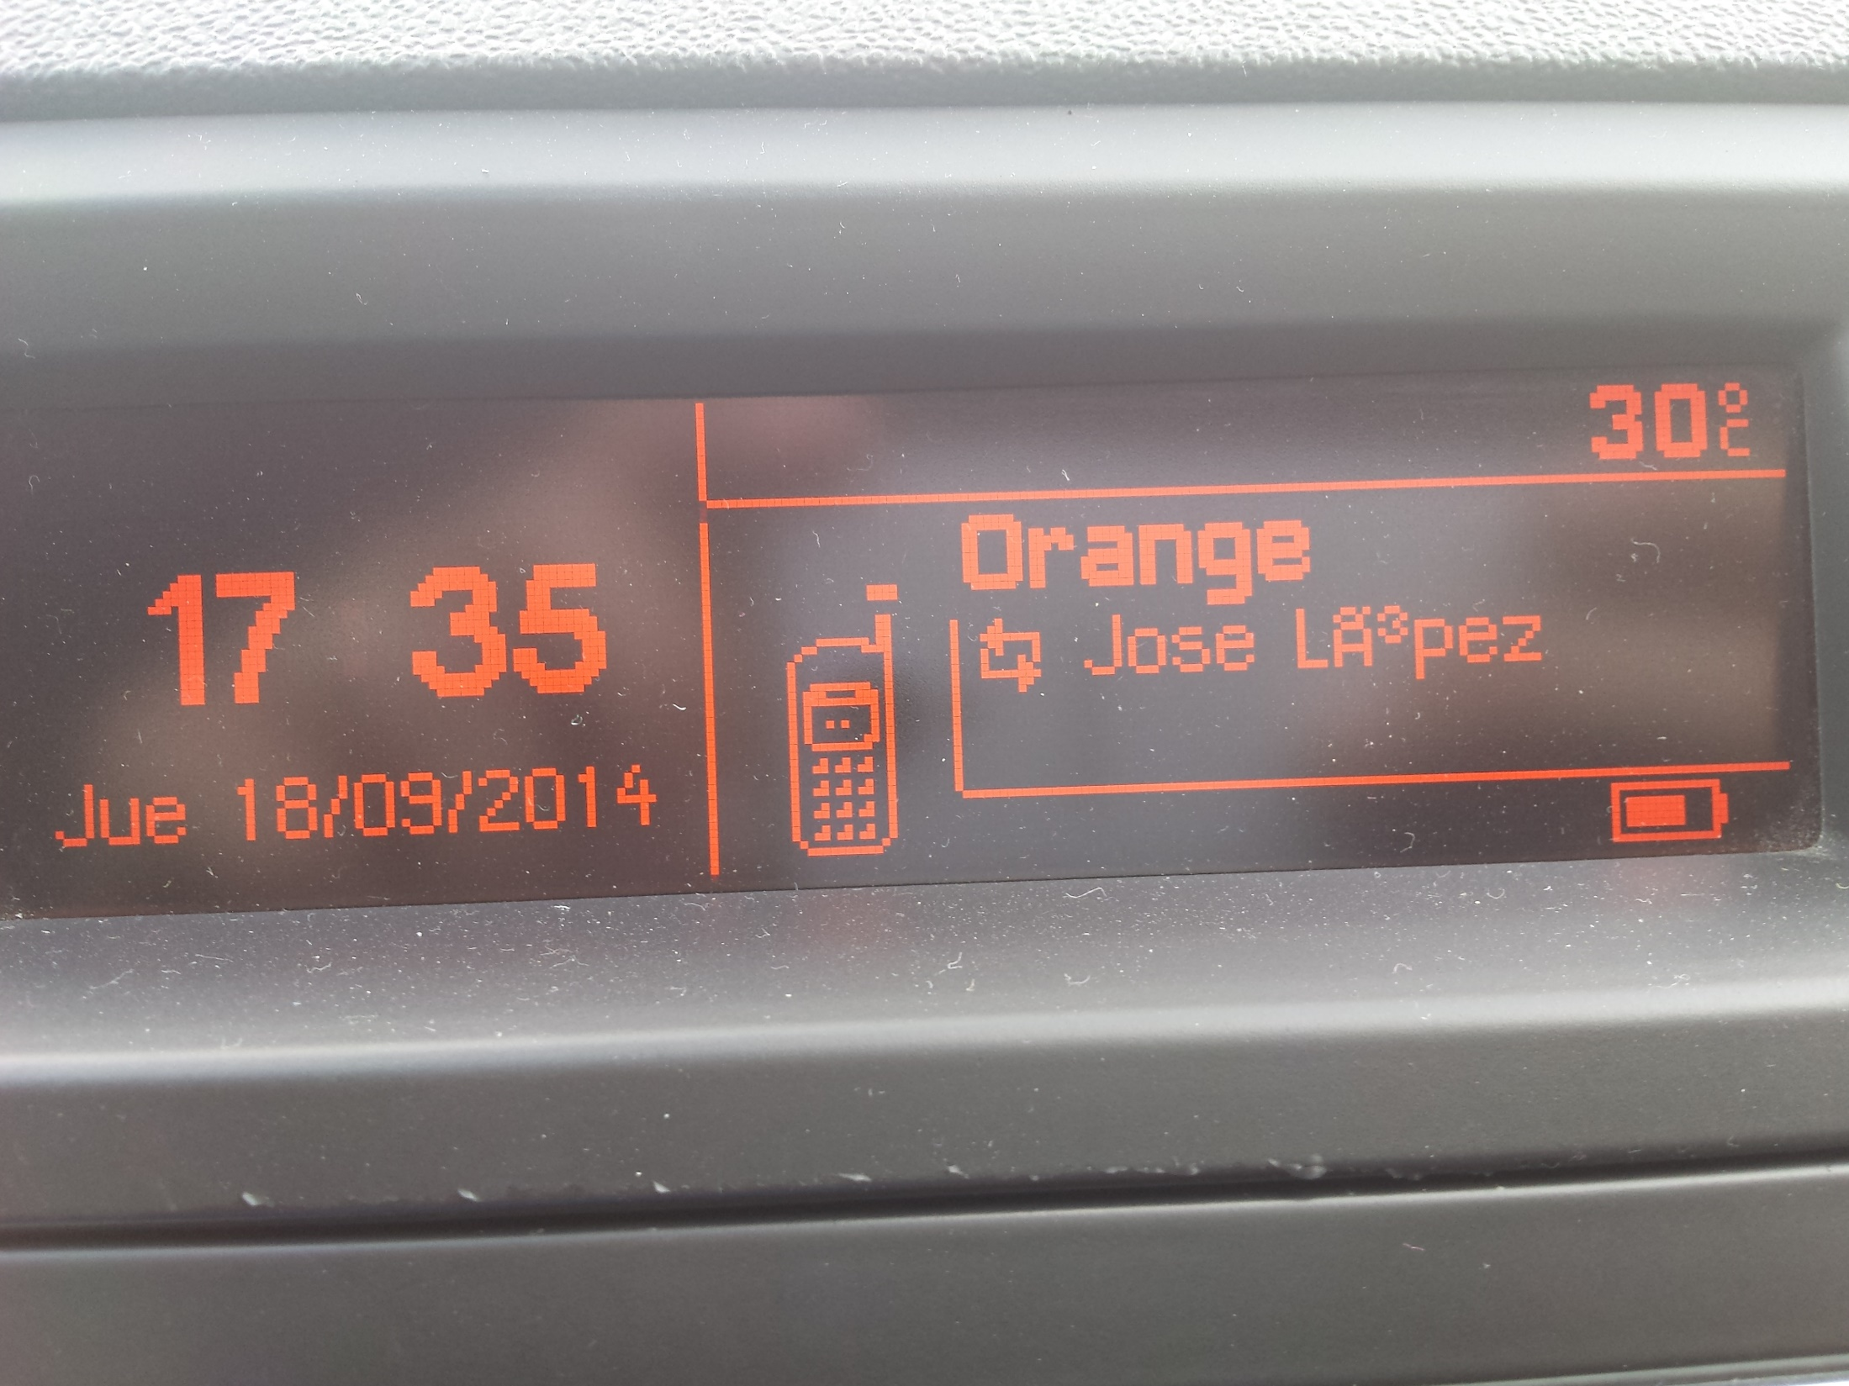
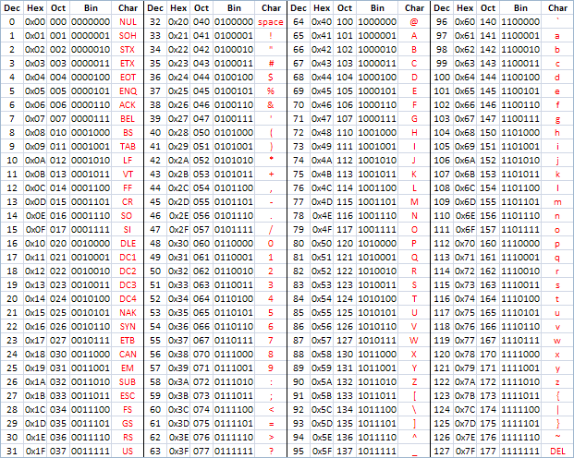
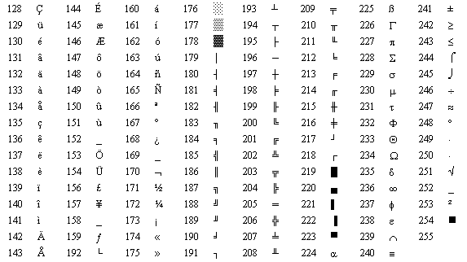
TIPOS Información
Datos Alfanuméricos
A a B b C c D d F f G g H h I i J j K k L l M m N n Ñ ñ O o P p Q q R r S s T t U u V v W w X x Y y Z z \ ! “ · $ % & / ( ) = ? ¿ [ ] { } + ; , : . 0 1 2 3 4 5 6 7 8 9
A a B b C c D d F f G g H h I i J j K k L l M m N n Ñ ñ O o P p Q q R r S s T t U u V v W w X x Y y Z z \ ! “ · $ % & / ( ) = ? ¿ [ ] { } + - _ ; , : . 0 1 2 3 4 5 6 7 8 9
Tabla ASCII
American
Standard
Code for
Information
Interchange

Slide 11
TIPOS Información
Datos Numéricos
Binario
00011011 11111110 00000001 11111110 00000001 11111110 00000001 11111110 00000001 11111110 00000001 11111110
27
Decimal
1B
1B
Hexadecimal

Slide 12
TIPOS Información
Datos Numéricos
- Paso de Binario a Decimal:
Método de las potencias del 2
7
6
5
4
3
2
1
0
10011011(2
1
1
1
1
1
2⁷
2⁴
2³
2¹
2⁰
155(10
128
16
8
2
1
1. – Enumerar de derecha a izquierda los bits empezando desde el 0.
2. – Dónde haya un 1 calcular la potencia del 2 elevado a nº de arriba.
3. – Sumar las potencias calculadas.

Slide 13
TIPOS Información
Datos Numéricos
- Paso de Decimal a Binario:
Método de las divisiones sucesivas por 2
2
215(10
215
1
107
2
1
2
1
1
0
1
0
1
1
1
7
53
6
1
26
2
(2
5
0
13
2
1
2
3
4
5
6
7
4
1
6
2
3
0
3
2
2
1
1
1
1. – “DIVISIÓN ENTERA” por 2 hasta que el cociente sea menor que 2.
2. – Coger todos los restos y el último cociente en orden inverso.
3. – Completar con ceros por la izquierda hasta tener 8 bits.

Slide 14
TIPOS Información
Datos Numéricos
- Paso de Binario a Hexadecimal:
Método: Separación en grupos de 4 bits
3 2 1 0
1001
1011(2
3 2 1 0
(2
2³ 2⁰
2³ 2¹ 2⁰
B
9
= B₍₁₆
8 1
= 9₍₁₆
8 2 1
+ = 9₍₁₀
+ + = 11₍₁₀
(16
1. – Separar en grupos de 4 bits.
2. – Calcular el nº decimal al que corresponde cada NIBBLE.
3. – Traducirlo a hexadecimal según la tabla siguiente:
DECIMAL | 0 | 1 | 2 | 3 | 4 | 5 | 6 | 7 | 8 | 9 | 10 | 11 | 12 | 13 | 14 | 15
HEXADECIMAL | 0 | 1 | 2 | 3 | 4 | 5 | 6 | 7 | 8 | 9 | A | B | C | D | E | F
4. – Unir los dos dígitos en uno solo.

Slide 15
TIPOS Información
Datos Numéricos
- Paso de Hexadecimal a Binario:
Método: Traducir a binario cada dígito
E₍₁₆
E6₍₁₆
6₍₁₆
14₍₁₀
= 1110₍₂
6₍₁₀
0110₍₂
1110
= 0110₍₂
1. – Separar cada dígito y traducirlo a decimal según la tabla vista.
2. – Calcular el nº binario (NIBBLE) al que corresponde cada nº decimal.
3. – Unir los dos nibbles para formar el byte.
DECIMAL | 0 | 1 | 2 | 3 | 4 | 5 | 6 | 7 | 8 | 9 | 10 | 11 | 12 | 13 | 14 | 15
HEXADECIMAL | 0 | 1 | 2 | 3 | 4 | 5 | 6 | 7 | 8 | 9 | A | B | C | D | E | F

Slide 16
TIPOS Información
Datos Numéricos
-Paso de Hexadecimal a Decimal:
Hexadecimal
Binario
Decimal

Slide 17
TIPOS Información
Datos Numéricos
-Paso de Decimal a Hexadecimal:
Decimal
Binario
Hexadecimal

